Slide 1
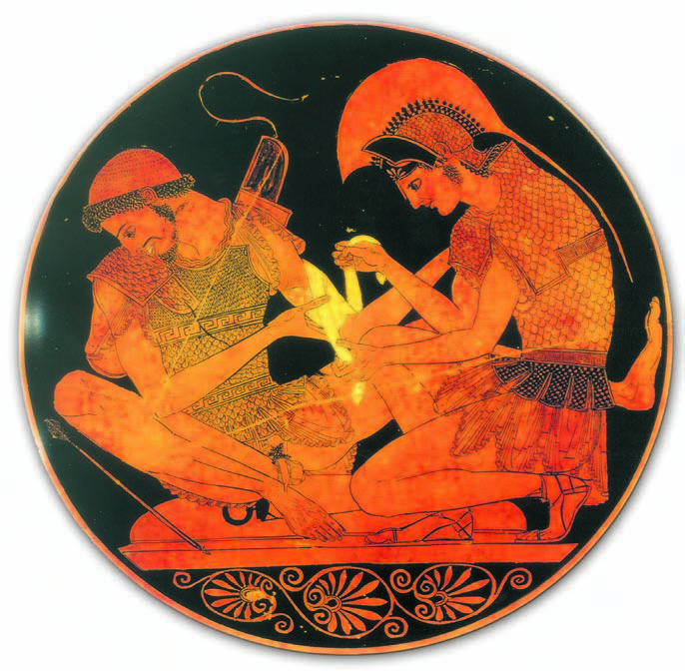
ΕΝΟΤΗΤΑ 10^{η}
Ο Σωκράτης για τη φιλία
( Ξενοφών, Απομνημονεύματα )
Αχιλλέας και ο Πάτροκλος

Slide 2
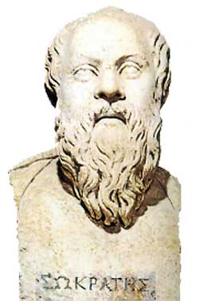
Σωκράτης (469 π.Χ. - 399 π.Χ):Αθηναίος φιλόσοφος και μία από τις σημαντικότερες φυσιογνωμίες του ελληνικού και παγκόσμιου πνεύματος και πολιτισμού .
Στις φιλοσοφικές του έρευνες τον παρακολουθούσαν πολλοί, ιδιαίτερα νέοι, που ένιωθαν ευχαρίστηση ακούγοντας τον να μιλάει και να συζητάει για θέματα κοινωνικά, πολιτικά, ηθικά και θρησκευτικά. Έτσι σχηματίστηκε γύρω του ένας όμιλος, που δεν αποτελούσε όμως σχολή, γιατί ο Σωκράτης δεν δίδαξε συστηματικά, αλλά διαλεγόταν σε κάθε σημείο της πόλης, με ανθρώπους κάθε κοινωνικής τάξης και δεν έπαιρνε χρήματα από τους μαθητές του.
https://www.google.gr/search?q=%CF%83%CF%89%CE%BA%CF%81%CE%B1%CF%84%CE%B7%CF%82&biw=12

Slide 3
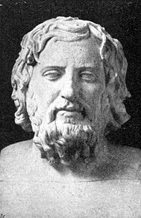
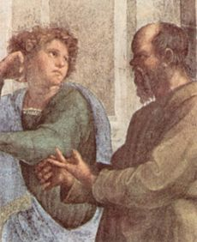
Ξενοφών (περ. 427 π.Χ.-355 π.Χ.): Αθηναίος ιστορικός και συγγραφέας. Μετά το 410 π.Χ. γνωρίστηκε με τον Σωκράτη και μπήκε στον κύκλο των μαθητών του.
Στο έργο του «Ἀπομνημονεύματα» ο Ξενοφών καταγράφει αναμνήσεις όσων άκουσε από τον δάσκαλό του, τον Σωκράτη, στις οποίες περιλαμβάνονται και οι απόψεις του Σωκράτη για τη φιλία.
http://el.wikipedia.org/wiki/%CE%9E%CE%B5%CE%BD%CE%BF%CF%86%CF%8E%CE%BD
Ο Σωκράτης και ο νεαρός Ξενοφών (λεπτομέρεια τοιχογραφίας του Ραφαήλ της Σχολής των Αθηνών) στο Βατικανό
http://el.wikipedia.org/wiki/%CE%9E%CE%B5%CE%BD%CE%BF%CF%86%CF%8E%CE%BD
Notes:
<αριθμός>

Slide 4
Τι ακούς να λένε οι περισσότεροι σχετικά με τη φιλία Σωκράτη;
ΒΒΒΒ
Τοῦτο μὲν πολλῶν ἀκούω,
Αυτό βέβαια ακούω από πολλούς,
ὡς πάντων κτημάτων κράτιστόν
ἐστι φίλος σαφὴς καὶ ἀγαθός,
ότι από όλα τα περιουσιακά στοιχεία το πιο σημαντικό
είναι ένας πιστός και καλός φίλος,

Slide 5
Ωραία λόγια! Στην πράξη όμως φροντίζουν γι’αυτό;
οἱ πολλοὶ δὲ ἐπιμέλονται παντὸς μᾶλλον
ἢ φίλων κτήσεως.
όμως οι πολλοί φροντίζουν περισσότερο για οτιδήποτε άλλο
παρὰ για την απόκτηση φίλων.

Slide 6
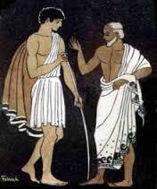
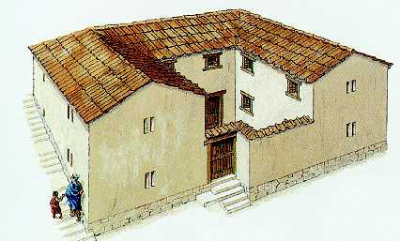
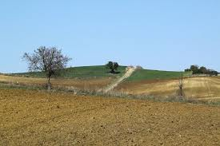
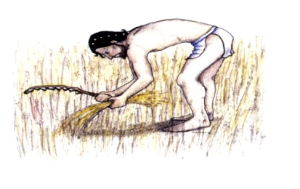
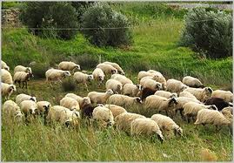
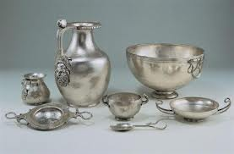
Και ποια πράγματα φροντίζουν να αποκτήσουν οι περισσότεροι;
Καὶ γὰρ οἰκίας καὶ ἀγροὺς καὶ ἀνδράποδα καὶ βοσκήματα καὶ σκεύη ἐπιμελῶς κτῶνται,
Γιατί πράγματι αποκτούν με επιμέλεια
σπίτια και αγρούς και δούλους και ζώα και σκεύη,

Slide 7
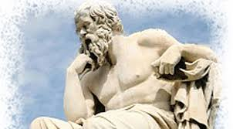
(φίλον δέ,
ὃ μέγιστον ἀγαθὸν εἶναί φασιν, )
Και για τους φίλους , που λένε ότι είναι το πιο μεγάλο αγαθό;
οὐχ ὅπως κτήσωνται φροντίζουσι.
δε φροντίζουν να αποκτήσουν.

Slide 8
Καίτοι ποῖος ἵππος
ἢ ποῖον ζεῦγος
οὕτω χρήσιμον
ὥσπερ
ὁ χρηστὸς φίλος;
1
Θα ήθελα όμως να τους
ρωτήσω:
Και όμως ποιο άλογο
ή ποιο ζευγάρι ζώων
είναι τόσο χρήσιμο
όσο ο καλός φίλος;
2
3
Ποῖον δὲ ἀνδράποδον οὕτως εὔνουν καὶ παραμόνιμον;
῍Η ποῖον ἄλλο κτῆμα οὕτω πάγχρηστον;
Και ποιος δούλος είναι
τόσο καλοπροαίρετος και σταθερός;
Ή ποιο άλλο απόκτημα είναι τόσο χρήσιμο σε όλα;

Slide 16
Και τι προσφέρει ο καλός φίλος;
Ὁ γὰρ ἀγαθὸς φίλος…
Ο καλός φίλος…

Slide 17
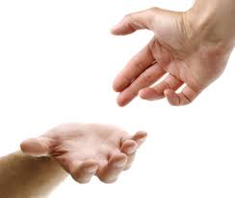
ἑαυτὸν τάττει
πρὸς πᾶν τὸ ἐλλεῖπον τῷ φίλῳ (1)
aφιερώνεται
στην κάλυψη των αναγκών του φίλου του.

Slide 18
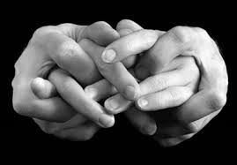
καί,
ἄν τέ τινα εὖ ποιῆσαι δέῃ, (2)
συνεπισχύει,
και,
αν χρειάζεται να κάνει αυτός καλό σε κάποιον,
τον ενισχύει βοηθώντας τον,

Slide 19
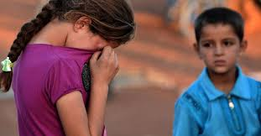
ἄν τέ τις φόβος ταράττῃ, (3)
συμβοηθεῖ,
και αν τον ταράζει κάποιος φόβος,
τον βοηθάει μαζί με άλλους

Slide 20
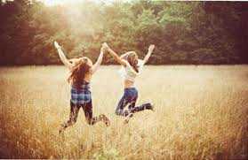
καὶ εὖ μὲν πράττοντα πλεῖστα εὐφραίνει, (4)
και όταν αυτός ευτυχεί, του προσφέρει πολύ μεγάλη ευχαρίστηση,

Slide 21
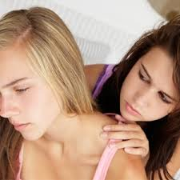
σφαλλόμενον δὲ
πλεῖστα ἐπανορθοῖ. (5)
ενώ όταν δυστυχεί,
προσπαθεί να τον στήσει πάλι στα πόδια του.

Slide 22
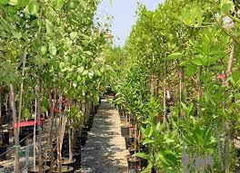
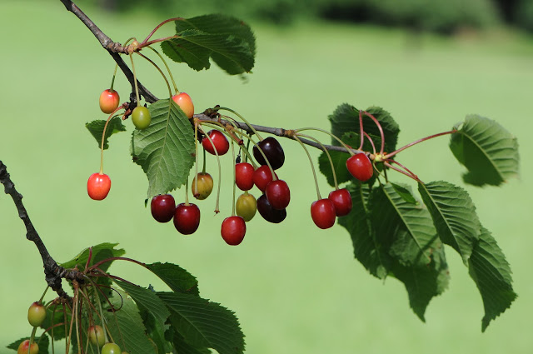
Τι κάνουν όμως μερικοί;
Ἀλλ’ ὅμως ἔνιοι
δένδρα μὲν πειρῶνται θεραπεύειν
τοῦ καρποῦ ἕνεκεν,
Αλλά όμως μερικοί προσπαθούν να καλλιεργήσουν δέντρα
για τον καρπό τους,

Slide 23
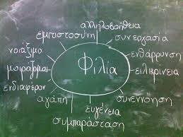
Ενώ τι αμελούν;
τοῦ δὲ παμφορωτάτου κτήματος,
ὃ καλεῖται φίλος,
ἀργῶς καὶ ἀνειμένως
οἱ πλεῖστοι ἐπιμέλονται.
ενώ το απόκτημα που παράγει κάθε λογής καρπούς
το οποίο ονομάζεται φίλος,
με βραδύτητα και αμέλεια
οι περισσότεροι το φροντίζουν.

